Slide 1
第2讲 VHDL初步
  VHDL基本结构
  VHDL基本语法
  VHDL主要描述语句
  VHDL设计实例
作业：学会初步使用VHDL语言

Slide 2
2.1 VHDL程序基本结构
一个完整的VHDL程序通常包含以下5个部分
  实体说明（Entity Declaration）
  结构（构造）体（Architecture）
  库（Library）
  包（Package）
  配置（Configuration）
设计实体（Design Entity）是VHDL源程序的基本单元
  由实体说明和结构体两部分组成；
  实体所表示对象的规模没有限制，小可至一个逻辑门，大可至一个复杂的CPU芯片，甚至整个系统；
  采用自顶向下的层次模块化设计时，各层的模块都可以作为设计实体，高层次的实体可以调用低层次的实体。

Slide 3
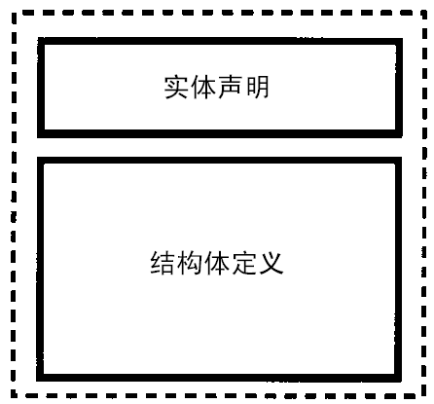
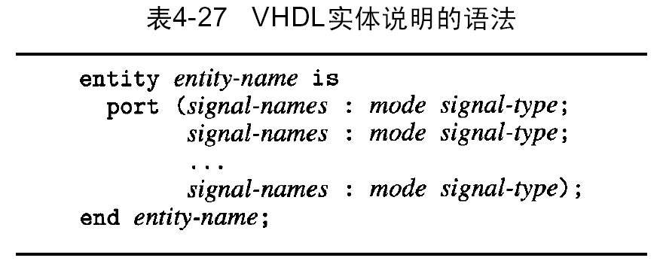
2.1 VHDL程序基本结构（续）
  实体说明：描述电路的外部特性，即输入与输出，以便它与外部联系；
设计实体
  mode（信号方向）：in—输入，out—输出，inout—输入/输出， buffer—缓冲输出

Slide 4
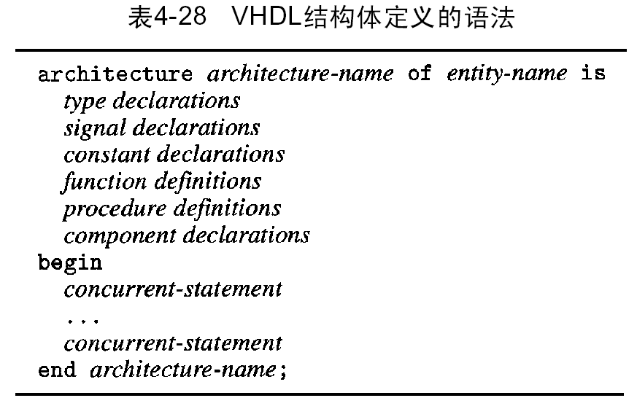
2.1 VHDL程序基本结构（续）
  结构体：描述电路内部的结构或行为;
  VHDL允许一个实体对应多种结构。

Slide 5
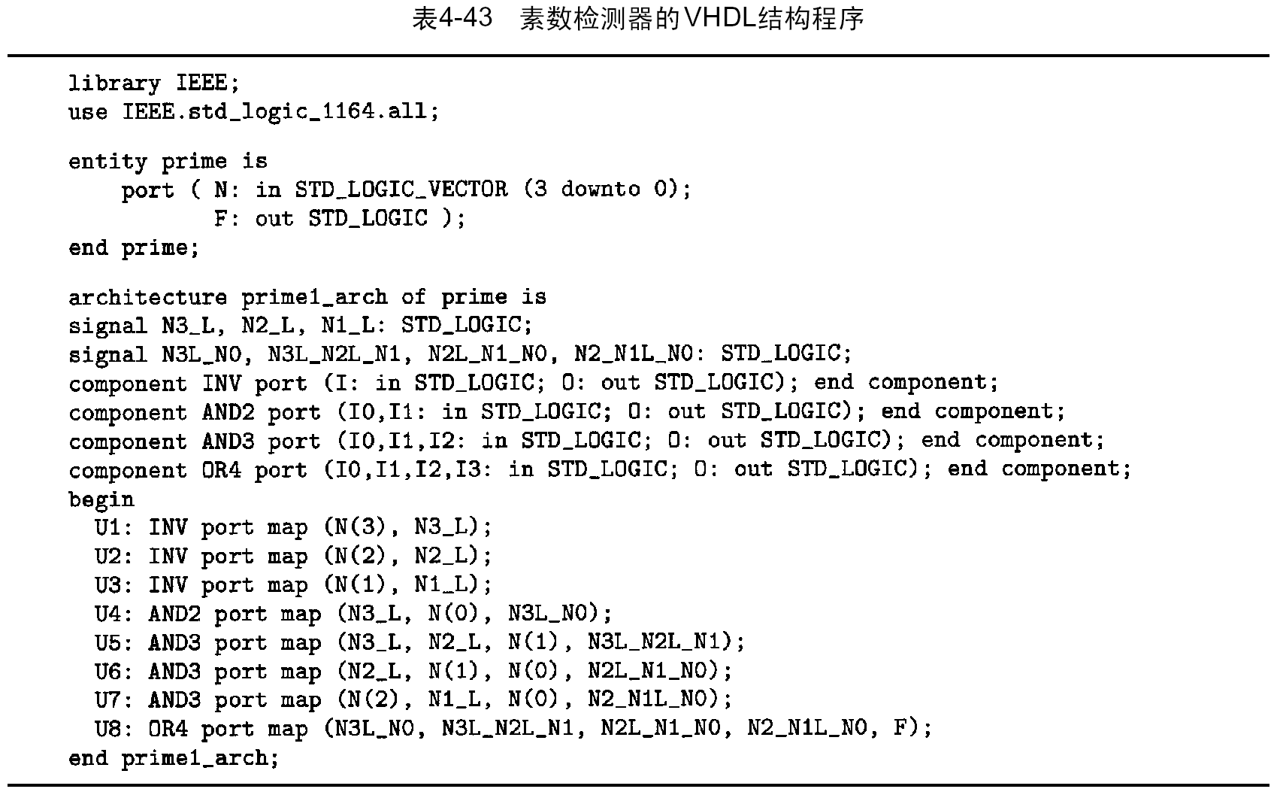
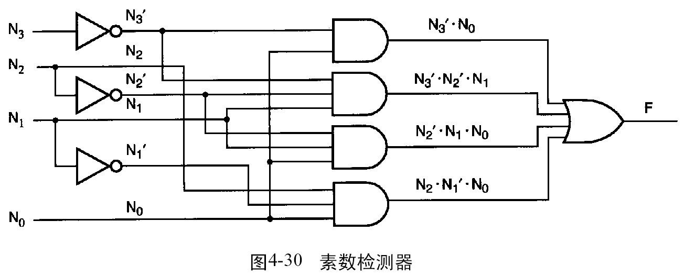
2.1 VHDL程序基本结构（续）

Slide 6
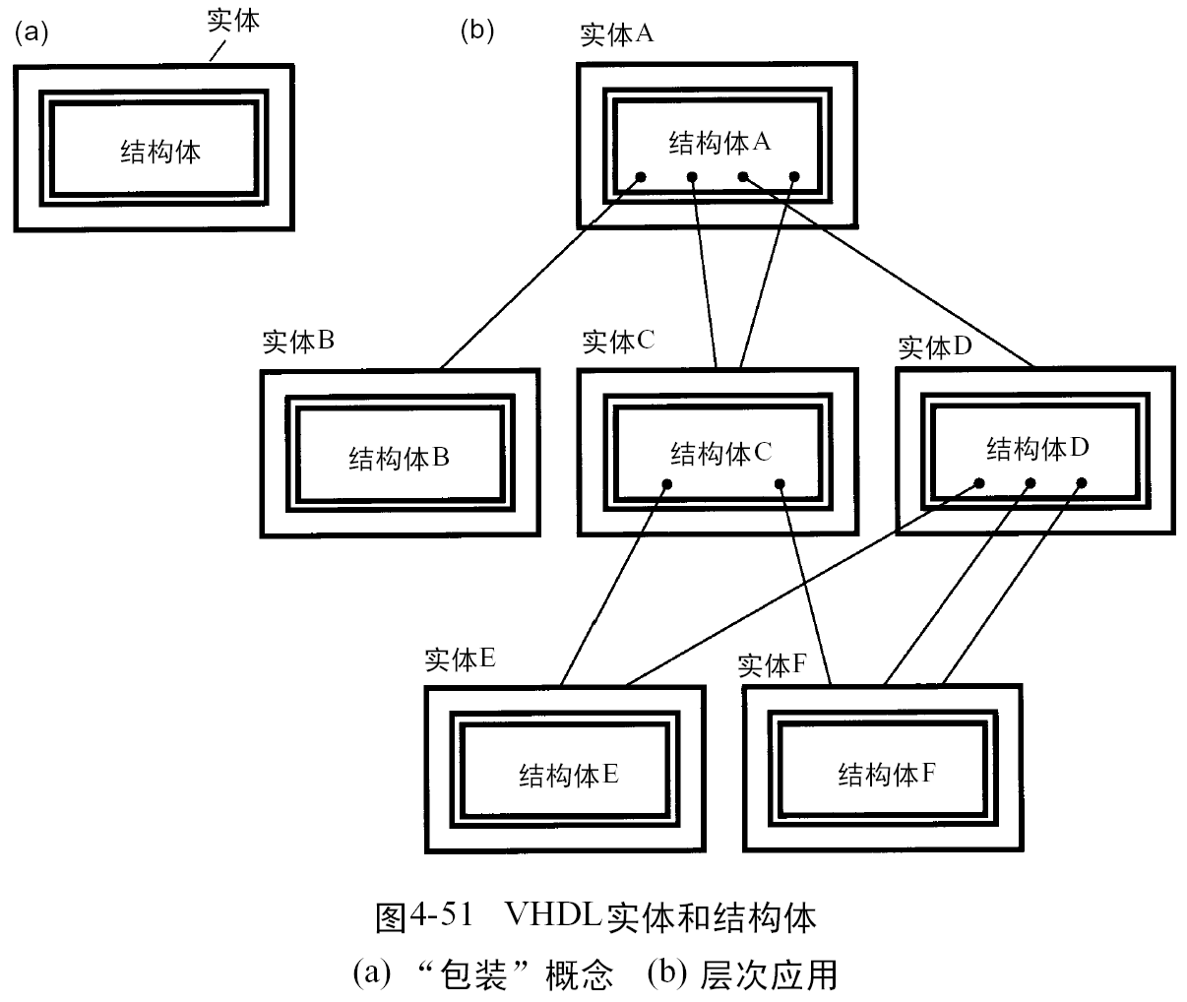
2.1 VHDL程序基本结构（续）

Slide 7
2.1 VHDL程序基本结构（续）
配置：描述高层设计中的元件与低层实体之间的对应关系。
  为实体选择不同的结构体；
  为“逻辑元件”选择不同的“物理结构”。
配置语句一般跟在结构体的后面，其基本书写格式如下：
  configuration 配置名 of 实体名 is
  配置说明语句;
  end 配置名；
  当有多个结构体，但没有配置语句时，选择最后一个进行自动配置。
例2.1： 1位全加器

Slide 8
2.1 VHDL程序基本结构（续）
entity one-bit-full-adder is
port (a, b, c-in: in bit; c-out, sum: out bit)；
end entity one-bit-full-adder;
architecture arch1 of one-bit-full-adder is
begin
c-out <= (a and b) or ((a xor b) and c-in);
sum <= (a xor b) xor c-in;
end architecture arch1;
architecture arch2 of one-bit-full-adder is
signal temp-in: bit-vector(2 downto 0);
signal temp-out: bit-vector(1 downto 0);
begin
temp-in <= a&b&c-in;

Slide 9
2.1 VHDL程序基本结构（续）
process (temp-in)
begin
case temp-in is
when “000”=> temp-out <=“00”; when “001”=> temp-out <=“01”;
when “010”=> temp-out <=“01”; when “011”=> temp-out <=“10”;
when “100”=> temp-out <=“01”; when “101”=> temp-out <=“10”;
when “110”=> temp-out <=“10”; when “111”=> temp-out <=“11”;
end case;
end process;
(c-out, sum) <= temp-out;
end architecture arch2;

configuration config of one-bit-full-adder is
for arch1
end for;
end configuration config;

Slide 10
2.1 VHDL程序基本结构（续）
例2.2：为某一元件进行配置
entity and2 is
port (x, y: in bit; z: out bit)；
end entity and2;
architecture ex1 of and2 is
begin
z <= x and y after 1ns;
end architecture ex1;
architecture ex2 of and2 is
begin
z <= x and y after 5ns;
end architecture ex2;
entity comb_function is
port (a, b, c: in bit; z: out bit)；
end entity comb_function;
architecture good_ex of comb_function is
begin
………
for g1: and2 use entity work.and2(ex1);
………
for g5: and2 use entity work.and2(ex2);
………
end architecture good_ex;

Slide 11
2.1 VHDL程序基本结构（续）
包
  实体说明和结构体说明中定义的数据类型、常量和子程序等，对其它设计单元是不可见的，即不能引用；
  包是一个可以单独编译的单元， 在其中可以定义一些公用数据类型、常量、子程序和元件等，作用与C语言中的H文件类似；
  VHDL编译系统中有许多标准的包，用户也可以自己编写包。
    package 包名 is
    说明语句;
    end package 包名;
    package body 包名 is
    说明语句;
    end package body 包名;

Slide 12
2.1 VHDL程序基本结构（续）
例2.3 一个用户自己编写的包。
  package pkg-example is
  type digit is integer range 0 to 9;
  constant pi: real:=3.1415926535897936; --定义常量并赋值
  constant deferred-constant: integer; --定义常量，没有赋值
  component and2 is --定义元件
  port (a, b: in bit; c: out bit);
  end component and2;
  function sum(a1, a2, a3: digit) return integer; --定义函数
  end package pkg-example;

Slide 13
2.1 VHDL程序基本结构（续）
  package body pkg-example is
  constant deferred-constant: integer:=10; --常量赋值
  function sum(a1, a2, a3: digit) return integer is --函数的实现
  begin
  return (a1+a2+a3);
  end function sum;
  end pachage body pkg-example;
  子程序的实现必须放在包体中，其它实质性操作（如常量赋值）可以在包说明中完成。

Slide 14
2.1 VHDL程序基本结构（续）
库
  其作用与包类似，但级别高于包。库中存放着已经编译过的实体说明、结构体、配置和包，相当于操作系统中的目录；
  std库：含有standard和textio两个包，前者定义了多种数据类型、子类型和函数等，后者定义了支持ASCII I/O操作的若干数据类型和子程序；
  work库：现行作业库。设计者正在进行的设计不需任何说明， 经编译后都会自动存放到该库中；
  ieee库：最常用、最重要的一个资源库（std库和work库以外的库都被称为资源库）。该库中有一些常用的包，如std_logic_1164、std_logic_arith和std_logic_unsigned；
  用户自定义库：用户根据自身设计需要而开发的一些公用程序包、 实体等汇集在一起定义成的一个库。

Slide 15
2.1 VHDL程序基本结构（续）
  库引用的一般格式：
    library 库名 { ,库名}；
    use 库名.包名.项目名；
    例如，在使用数据类型std_logic和std_logic_vector时，由于这两个数据类型都在ieee库的std_logic_1164包中被定义，所以必须在实体说明之前增加两条语句：
    library ieee;
    use ieee.std_logic_1164.all；
  “library std, work;”和“use std.standard.all”不必显式写出。
  library和use语句的作用范围从跟在其后的设计实体开始，到这个实体的配置结束。如果一个程序中有多个设计实体，那么在每个设计实体之前应根据需要重复使用这两条语句。

Slide 16
2.1 VHDL程序基本结构（续）

Slide 17
2.2 VHDL标识符
短标识符：VHDL’87中定义，短标识符不区分大小写
  有效字符：英文字母、数字和下划线； 
  必须以英文字母开头； 
  下划线的前后必须有英文字母或数字。
扩展标识符：VHDL’93中定义，区分大小写
  用反斜杠来定界，如：\valid\， \eda-control\； 
  永远与短标识符不同，如：\valid\与valid不同； 
  允许包含图形符号和空格符，如：\mode A and B\，\$100\，\p%name\；
  反斜杠之间的字符可以是保留字，如：\entity\，\architecture\；
  允许下画线相邻，如：\two__computers\;
  扩展标识符的名字中如果有一个反斜杠， 则用两个相邻的反斜杠代表它, 如： \ab\\c\表示该标识符的名字为ab\c。

Slide 18
2.2 VHDL标识符（续）
关键字（保留字），用户自定义的标识符不能与这些关键字重名。
ABS、ACCESS、AFTER、 ALIAS、 ALL、 AND、 ARCHITECTURE、 ARRAY、ASSERT、ATTRIBUTE、 BEGIN、 BLOCK、 BODY、 BUFFER、 BUS、CASE、COMPONENT、CONFIGURATION、 CONSTANT、DISCONNECT、DOWNTO、 ELSE、ELSIF、 END、 ENTITY、 EXIT、 FILE、 FOR、 FUNCTION、 GENERATE、GENERIC、 GROUP、GUARDED、 IF、 IMPURE、IN、INERTIAL、INOUT、IS、LABEL、LIBRARY、LINKAGE、 LITERAL、LOOP、 MAP、 MOD、 NAND、 NEW、 NEXT、 NOR、 NOT、 NULL、OF、ON、 OPEN、 OR、OTHERS、OUT、PACKAGE、 PORT、POSTPONED、PROCEDURE、 PROCESS、 PURE、 RANGE、 RECORD、 REGISTER、REJECT、REM、REPORT、 RETURN、 ROL、 ROR、 SELECT、SEVERITY、SIGNAL、 、SHARED、SLA、SLL、SRA、SRL、SUBTYPE、THEN、TO、TRANSPORT、TYPE、UNAFFECTED、UNITS、UNTIL、USE、 VARIABLE、WAIT、WHEN、WHILE、WITH、XNOR、XOR。

Slide 19
2.3 VHDL对象
对象：是一些能够存放或接收数据的容器，有常量、变量、信号和文件4种基本类型。
  常量：可以在包、实体说明、结构体、子程序（函数、过程）和进程中定义。
    constant 常量名 { ,常量名} ：数据类型［约束条件］［:＝初值］； 
    例如： 
      constant a1, a2: std_logic_vector (3 downto 0): = “1001”;
      constant a3: integer range 0 to 15:＝9;
    常量只能被赋值一次，一般在定义一个常量时必须同时给它一个值， 但在某些特殊情况下，如在包说明中定义常量时可以先不赋值，在包体中再赋值，这种常量被称为缓定常量。

Slide 20
2.3 VHDL对象（续）
  变量：存储临时数据，普通变量只能在子程序（函数、过程）和进程中定义，而“共享变量”可以在包、 实体说明或结构体中定义。
    变量在硬件中没有对应物，是程序中临时使用的对象，因此在行为级高级描述中十分有用；
    赋给变量的值立即起作用，成为当前值；
    定义格式：
      variable 变量名 {, 变量名}: 数据类型［约束条件］［:＝初值］; 
      例如：variable sum: bit:=‘1’;
      shared variable 变量名 {, 变量名}: 数据类型［约束条件］ ［:＝初值］;

Slide 21
2.3 VHDL对象（续）
  信号：代表电路中各元件之间的连接线，可以在包、实体说明或结构体中定义。设计实体的端口默认为信号。
    信号在硬件中的对应物是“连线”，是实实在在存在的；
    赋给信号的值必须经过一段延迟后才会起作用，成为当前值；
    信号被用来控制模块或进程间的通信，定义多个模块或进程间的数据通路；
    定义格式：
      signal 信号名 { ,信号名} : 数据类型［约束条件］［:＝初值］；
      例如，signal clock: std_logic:=‘1’;

Slide 22
2.3 VHDL对象（续）
  文件：用于存放大量数据。仿真测试时，测试激励和测试响应都可以存放在文件中。
    不能像变量或信号那样通过赋值更新其内容，但可作为参数向子程序传递， 通过子程序对其进行读和写操作；
    定义格式：
      file 文件名: 文件的类型 open ［打开文件模式］ is “物理文件名”；
      例如，file in-file: text open read-mode is “test/test1.dat”；
      file out-file: text open write-mode is “result1.dat”；
    如果打开文件模式缺省，则默认为read-mode。
对象说明语句中的初值是赋给这条语句中所有对象的，初值的形式可以是具体数值，还可以是表达式或函数。

Slide 23
2.4 VHDL数据类型
数据类型
  VHDL程序中的所有信号、变量和常量都必须有相关的“类型”；
  VHDL是一种“强类型”语言，不支持类型的自动转换，即操作必须与操作对象的数据类型相匹配。
标准数据类型
  在std库的standard包中预定义了10种数据类型，这些数据类型被称为标准数据类型或预定义数据类型，如下表所示：

Slide 24
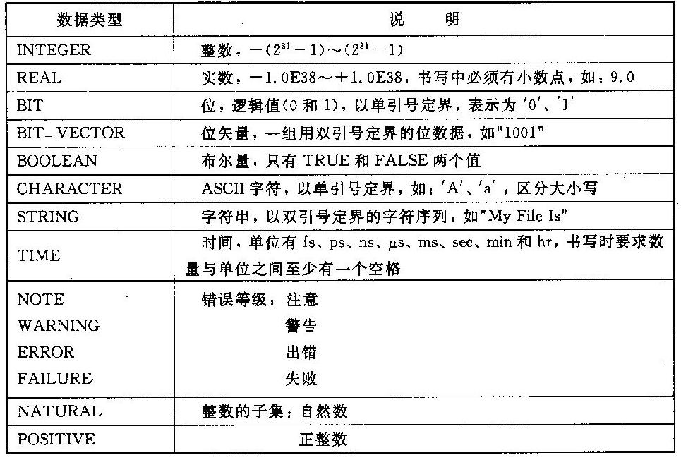
2.4 VHDL数据类型（续）

Slide 25
2.4 VHDL数据类型（续）
其它数据类型
  在ieee库的std_logic_1164包中定义了应用非常广泛的数据类型std_logic和std_logic_vector：
    std_logic: represents a digital logic value('U', 'X', '0', '1', 'Z', ‘W', ‘L', ‘H', ‘-')
    std_logic_vector: represents an array of std_logic (bus)
    ‘U’（uninitialized）、‘X’（forcing, i.e. strong unknown）、‘0’（forcing 0）、‘1’（forcing 1）、‘Z’（high impedance）、‘W’（weak unknown）、‘L’（weak 0）、‘H’（weak 1）、‘-’（don’t care）。
    std_logic和std_logic_vector大大增强了VHDL的描述能力。

Slide 26
2.4 VHDL数据类型（续）
  在std_logic_arith包中还定义了signed和unsigned数据类型（可分别看作是二进制补码的std_logic_vector和无符号二进制数的std_logic_vector）；
用户自定义数据类型
  用户可以自己定义新的数据类型（type）及子类型（subtype）。定义格式为：
    type 数据类型名 { ,数据类型名} is ［数据类型定义］；
    subtype 子类型名 is 数据类型名 ［范围］；
  可由用户定义的数据类型有枚举（enumberated）型、 整数（integer）型、 数组（array）型和记录（record）型等。 例如：
    type week is (sun, mon, tue, wed, thu, fri, sat)； -- 枚举型
    type word is array (1 to 8) of std_logic； --一维数组
    type mem is array (0 to 4, 7 downto 0) of std_logic；-- 二维数组

Slide 27
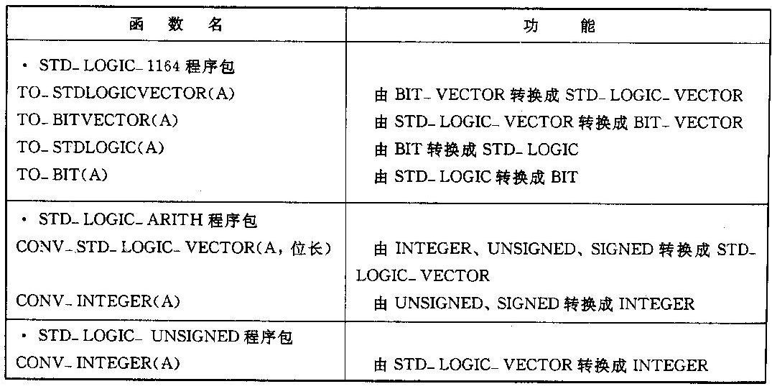
2.4 VHDL数据类型（续）
在VHDL中的一些数据类型转换函数。

Slide 28
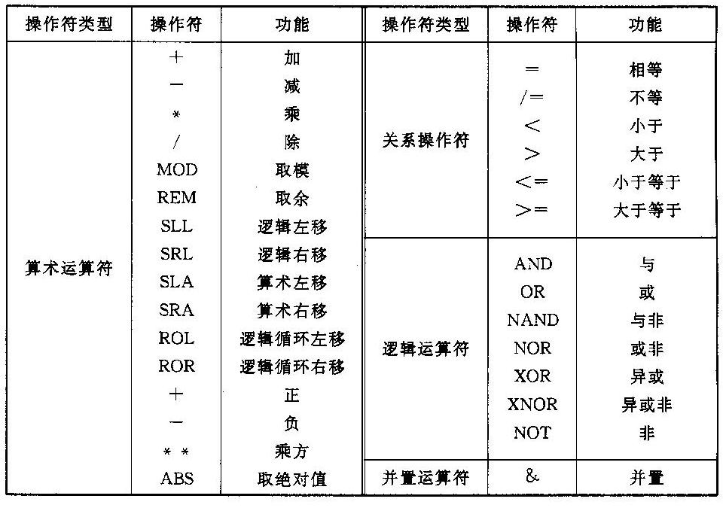
2.5 VHDL操作符
操作符：VHDL中共有4类操作符。操作符与所要求的数据类型必须一致，每个操作符都有一定的优先级。

Slide 29
2.6 VHDL 语句
按照语句执行的顺序，VHDL的描述语句可以分为顺序描述语句和并发描述语句。
顺序描述语句按照语句书写的顺序依次执行，其结果与语句书写的顺序有关； 而并发描述语句则是“同时”执行的，其结果与语句书写次序无关。
顺序描述语句只能出现在进程或子程序（函数、 过程）中， 它包括：变量赋值语句、信号赋值（代入）语句、 if语句、wait语句、case语句、loop语句、next语句、exit语句、return语句、null语句、断言语句和report语句。
进程或子程序作为一个整体与其它模块之间是并发执行的。

Slide 30
2.6 VHDL 语句（续）
顺序描述语句和并发描述语句差异举例
  设X的初值为1
    顺序语句：X<=0; Y<=X 将导致Y=0；
    顺序语句：Y<=X; X<=0 将导致Y=1；
    若它们为并发语句, 则两种结果相同，且都有Y=0。
  并发语句的执行效果与其在程序中的位置无关！
在VHDL结构体中，若最后的语句更新了由第一个语句使用的信号，那么模拟器将回到第一个语句，并根据刚刚改变的信号更新其结果，直到被模拟的电路稳定下来为止。（用串行手段模拟并行效果）。
并发语句X<=X+1不会终止！

Slide 31
2.7 VHDL 顺序语句
变量赋值语句：目的变量的值将由表达式所表达的新值代替， 两者的数据类型必须相同。表达式可以是数值、字符、信号或函数调用。变量赋值后其值立即变为新值。
  variable_name : = expressions;
信号赋值语句：除语句形式与变量赋值语句不同外，信号值在赋值后并不立即发生变化。
  variable_name <= expressions；
if语句
  if conditions then assignments;
  elsif conditions then assignments;
  …
  else assignments;
  end if;

Slide 32
2.7 VHDL 顺序语句（续）
case语句 
  case 条件表达式 is
  when 条件表达式的值 => 顺序描述语句;
  when 条件表达式的值 => 顺序描述语句;
  …
  ［when others => 顺序描述语句;］
  end case;
  例2.4
    case control is
    when “00” => x<=a; y<=b;
    when “01” => x<=b; y<=c;
    when other => x<=“0000”; y<=“zzzz”;
    end case;

Slide 33
2.7 VHDL 顺序语句（续）
  理论上if语句可能会造成综合后的电路中出现优先级解码器，但实际往往又不会。以下两个结果通常是一样的。
  ---------------with if---------------
  if (sel=“00”) then x<=a;
  elsif (sel=“01”) then x<=b;
  elsif (sel=“10”) then x<=c;
  else x<=d;
  --------------with case-------------
  Case sel is
  when “00” =>x<=a;
  when “01” =>x<=b;
  when “10” =>x<=c;
  when others =>x<=d;
  end case;
  --------------------------------------

Slide 34
2.7 VHDL 顺序语句（续）
wait语句
  其用法与if语句类似，但形式更加多样。当进程语句没有敏感信号列表时，它是进程中的第一条语句。有三种形式：
    wait until signal_condition; --直到信号条件满足时才进行后面的操作
    wait on signal1 [, signal2, …]; --当信号1、信号2、…等有一个发生变化时进行后面的操作
    wait for time; --等待time所确定的时间后进行后面的操作
  例2.5 带有同步复位端的8位寄存器
    process
    begin
    wait until (clk’event and clk=‘1’);
    if (clr=‘1’) then output<=‘0’;
    else output<=input;
    end if;
    end process;

Slide 35
2.7 VHDL 顺序语句（续）
loop语句：类似于高级编程语言中的循环语句。loop语句有多种书写格式： 
  for/loop：循环固定次数
  ［label:］ for 循环变量 in 循环范围 loop
  （顺序描述语句）
  end loop［label］;
  while/loop：循环执行直到条件不满足
  ［label:］ while 条件表达式 loop
  （顺序描述语句）
  end loop ［label］;

Slide 36
2.7 VHDL 顺序语句（续）
  next：停止本次循环
  ［label:］ next ［loop_label］ ［when 条件表达式］;
  执行该语句时将停止当前循环， 转到next后的loop标号重新开始循环；如果标号缺省，则进入当前这一层loop语句的下一次循环。 只有当条件表达式取值为true时next语句才被执行；如果这一项缺省，表示无条件执行next语句。
  exit：结束整个循环
  ［label:］ exit ［label］ ［when 条件表达式］;
  与next语句不同，执行exit语句将结束当前这一层的循环状态，即从当前这一层的loop语句中跳出。如果exit后有标号，则表示将跳到标号处继续执行；如果标号缺省，下一条要执行的语句就是继本层loop语句之后的下一条语句。 “when条件表达式”的作用与next语句中的相同。

Slide 37
2.7 VHDL 顺序语句（续）
例2.6 连‘0’检测器的VHDL描述。
  library ieee;
  use ieee.std_logic_1164.all;
  entity leadingzeros is
  port (data: in std_logic_vector(7 downto 0); zeros: out integer range 0 to 8);
  end leadingzeros;
  architecture behavior of leadingzeros is 
  begin
  process (data) is
  variable count: integer range 0 to 8;
  begin
  count:=0;
  for i in data’range loop
  case data(i) is
  when ‘0’ =>count:=count+1;
  when others =>exit;
  end case;
  end loop;
  zeros <=count;
  end process;
  end architecture behavior;

Slide 38
2.8 VHDL 并发语句
在VHDL结构体中没有规定语句的执行次序，所有的语句都可以同时执行。
在任何一个时刻，每个语句是否执行仅取决于该语句中的敏感信号（如赋值语句中右边的信号）是否发生了新的变化，敏感信号每发生一次变化，该语句就执行一次。
VHDL结构体中的并发语句包括：进程（process）语句、信号赋值语句、元件例化语句、when语句、生成（generate）语句、块（block）语句、断言（assert）语句和过程调用语句。

Slide 39
2.8 VHDL 并发语句（续）
进程语句
  一个功能相对独立的电路模块可以用一个process语句来描述。一个结构体中允许有多个进程语句，它们是并行执行的，而每个进程内部的各语句则是顺序执行的。
  process语句的基本格式：
  ［进程名:］ process （敏感信号列表）［is］
  ［进程说明区］
  begin
  顺序语句；
  end process ［进程名］；
  当有一个或多个敏感信号列表中的信号发生变化时，进程被激活，并按顺序执行进程中的语句，在执行完进程的最后一条语句后，进程被挂起，等待再次被激活。
  进程语句可以没有敏感信号，此时进程内第一条语句是wait语句。

Slide 40
2.8 VHDL 并发语句（续）
例2.7 具有异步清零、同步置位功能的D触发器的VHDL描述。
  library ieee;
  use ieee.std_logic_1164.all;
  entity d-ff is
  port (aclr, sset, clk: in std_logic; q, nq: out std_logic);
  end entity d-ff;
  architecture arch of d-ff is 
  begin
  process (aclr, clk) is
  begin
  if (aclr =‘1’) then q<=‘0’; nq<=‘1’;
  elsif (clk’event and clk=‘1’) then
  if (sset=‘1’) then q<=‘1’; nq<=‘0’;
  else q<=d; nq<= not d;
  end if;
  end if;
  end process;
  end architecture arch;
时钟上升沿表示：
clk’event and ckl=‘1’
not clk’stable and clk=‘1’
rising_edge(clk)
时钟下降沿表示：
clk’event and ckl=‘0’
not clk’stable and clk=‘0’
falling_edge(clk)

Slide 41
2.8 VHDL 并发语句（续）
信号赋值（代入）语句在结构体中共有三种形式
  并发信号赋值语句：
  信号名<=表达式;
  条件信号赋值语句：
  信号名<=表达式 when 条件表达式 else
  {表达式 when 条件表达式 else} 表达式；
  选择信号赋值语句：
  when 条件表达式 select
  信号名<=表达式 when 条件表达式的值;
  {表达式 when 条件表达式的值;}
  这三种信号赋值语句实际上是进程语句在特定情况下的缩写。在功能和语法上，分别与顺序语句中的信号赋值语句、if语句和case语句类似。需要强调的是，由于结构体中的信号赋值语句是并发执行的，所以不允许出现多个对同一个信号的赋值语句；而这种情况对顺序信号赋值语句是允许的，信号以最后赋给的值作为最终值。

Slide 42
2.8 VHDL 并发语句（续）
元件语句
  元件声明
  component component_name is
  port ( port_name: siganl_mode signal_type;
  port_name: signal_mode signal_type;
  …);
  end component;
  元件例化
  label: component_name port map (port_list);
  端口映射
  component inverter is
  port (a: in std_logic; b: out std_logic);
  end component;
  …
  u1: inverter port map (x, y); --位置映射
  u2: inverter port map (x=>a, y=>b); --名称映射

Slide 43
2.8 VHDL 并发语句（续）

Slide 44
2.8 VHDL 并发语句（续）
when语句：有两种形式
  when/else
  assignment when condition else
  assignment when condition else
  …;
  with/select/when
  with identifier select
  assignment when value,
  assignment when value,
  …;
  当使用with/select/when时，必须对所有可能出现的条件给予考虑，所以经常使用关键字others。

Slide 45
2.8 VHDL 并发语句（续）
  例2.8 四选一多路开关
    library ieee;
    use ieee.std_logic_1164.all;
    entity mux is
    port (a, b, c, d: in std_logic;
    sel: in std_logic_vector (1 downto 0);
    y: out std_logic);
    end mux;
    architecture mux1 of mux is
    begin
    y<=a when sel=“00” else
    b when sel=“01” else
    c when sel=“10” else
    d;
    end mux1;
      architecture mux2 of mux is
      begin
      with sel select
      y<=a when “00”,
      b when “01”,
      c when “10”,
      d when others;
      end mux2;

Slide 46
2.8 VHDL 并发语句（续）
generate语句：与顺序描述语句中的loop语句一样用于循环操作，通常与for一起使用，有两种形式。
  for/generate
  label: for identifier in range generate
  (concurrent assignments)
  end generate;
  if/generate
  label: if condition generate
  (concurrent assignments)
  end generate;
  赋值语句是并发的，没有先后次序。常用来生成重复结构。
  这两种方式可以相互嵌套使用
  generate语句中的上下界必须是静态的

Slide 47
Row(0): 00001111
Row(1): 00011110
Row(2): 00111100
Row(3): 01111000
Row(4): 11110000
2.8 VHDL 并发语句（续）
例2.9 矢量移位器的VHDL描述。
  library ieee;
  use ieee.std_logic_1164.all;
  entity shifter is
  port (input: in std_logic_vector (3 downto 0); sel: in integer range 0 to 4;
  output: out std_logic_vector (7 downto 0));
  end shifter;
  architecture shifter of shifter is 
  subtype vector is std_logic_vector (7 downto 0);
  type matrix is array (4 downto 0) of vector;
  signal row: matrix;
  begin
  row(0)<=“0000”&input;
  g1: for i in 1 to 4 generate
  row(i)<=row(i-1)(6 downto 0)&’0’;
  end generate;
  output<=row(sel);
  end architecture shifter;

Slide 48
2.8 VHDL 并发语句（续）
block语句：将代码进行区域划分，以方便阅读，有两种形式。
  简单block
  label: block
  [declarative part]
  begin
  (concurrent statements)
  end block label;
  卫式block：当表达式为真时，块内语句被执行。
  label: block (表达式)
  [declarative part]
  begin
  (concurrent statements)
  end block label;

Slide 49
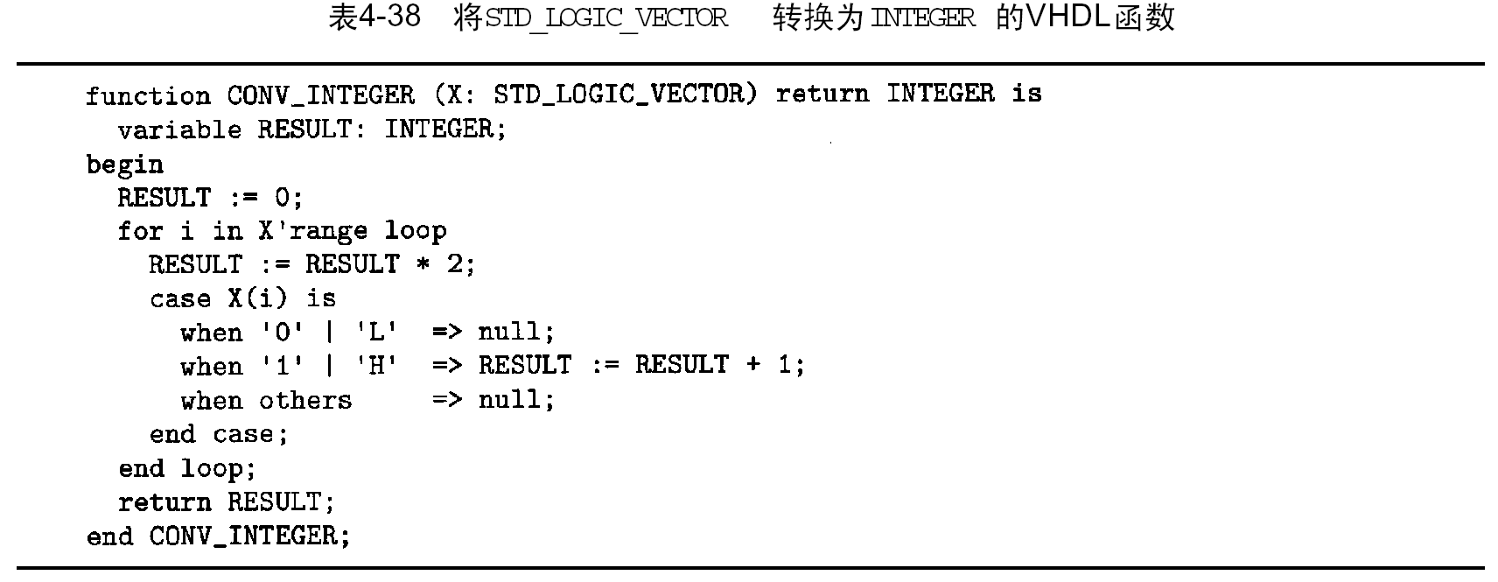
2.9 VHDL函数与过程
一个函数或过程是一段常用的顺序代码，可以被共享和重用。
  函数：接收一些参数（常量或信号），返回一个结果，每个参数和结果都有一个预定义的类型。
  function function_name [parameter list] return data_type is
  [declarative part]
  begin
  (sequential statements)
  end function_name;

Slide 50
2.9 VHDL函数与过程（续）
  过程：与函数的主要差别是可以具有多个返回值。输入/输出参数可以是常量、信号或变量。调用时参数位置要对应。
  procedure procedure_name [parameter list] is
  [declarative part]
  begin
  (sequential statements)
  end procedure_name;
  例2.10
  procedure my_procedure (a: in bit; signal b, c: in bit;
  signal x: out bit_vector (7 downto 0);
  signal y: inout integer range 0 to 99) is
  begin
  …
  end my_procedure;

Slide 51
2.9 VHDL函数与过程（续）
  断言语句：主要用于程序调试中的人机对话，可以给出一个文字串作为警告和错误信息。
  assert condition
  [report “my_message”]
  [severity severity_level];
    当条件不满足时，模拟器会显示my_message和错误级别。
    严重程度等级分为：note、warning、error和failure，其中“error”是默认的。
    例2.11 两个二进制数相加，要求长度相同。
    assert a’length = b’length
    report “error: vectors do not have same length!”
    severity failure;

Slide 52
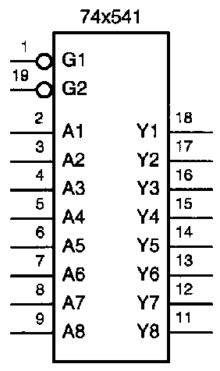
2.10 VHDL设计举例
例2.12 单向8位三态总线缓冲器。
  library ieee;
  use ieee.std_logic_1164.all;
  entity tri_buf8 is
  port (g1, g2: in std_logic; a: in std_logic_vector (8 downto 1);
  y: out std_logic_vector (8 downto 1));
  end entity tri_bug8;
  architecture arch of tri_buf8 is
  begin
  process (g1, g2, a)
  begin
  if ( g1 = ‘0’ and g2 = ‘0’) then y <= a；
  else y <= “ZZZZZZZZ”； --表示高阻抗状态的字母Z必须大写
  end if;
  end process;
  end architecture arch;

Slide 53
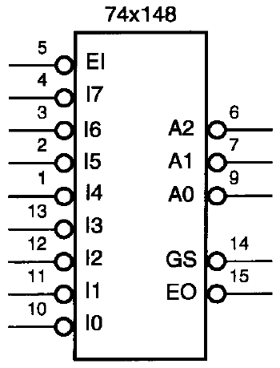
2.10 VHDL设计举例（续）
例2.13 优先编码器74LS148基本功能（不包括控制信号）的描述。
  library ieee;
  use ieee.std_logic_1164.all;
  entity priority_encoder is
  port (i: in bit_vector (7 downto 0); a: out bit_vector (2 downto 0));
  end entity priority_encoder;
  architecture arch of priority_encoder is
  begin
  process (i)
  begin
  if (i(7)=‘0’) then y<=“000”；elsif (i(6)=‘0’) then y<=“001”；
  elsif (i(5)=‘0’) then y<=“010”；elsif (i(4)=‘0’) then y<=“011”；
  elsif (i(3)=‘0’) then y<=“100”；elsif (i(2)=‘0’) then y<=“101”；
  elsif (i(1)=‘0’) then y<=“110”；else y<=“111”；
  end if;
  end process;
  end architecture arch;

Slide 54
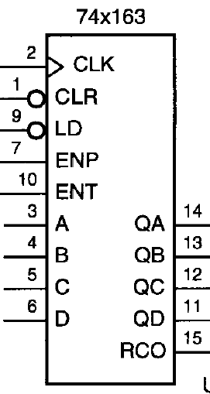
2.10 VHDL设计举例（续）
例2.14 十进制计数器74LS163逻辑功能的VHDL描述。
  library ieee;
  use ieee.std_logic_1164.all;
  use ieee.std_logic_unsigned.all
  entity counter is
  port (clk, clr, ld, enp, ent: in std_logic; din: in std_logic_vector (3 downto 0);
  q: out_std_logic_vector (3 downto 0); rco: out std_logic);
  end entity counter;
  architecture arch of counter is
  signal qin: std_logic_vector (3 downto 0);
  begin
  process (clr, clk)
  begin
  if (clr=‘0’) then qin<=“0000”;
  elsif (clk’event and clk=‘1’) then

Slide 55
2.10 VHDL设计举例（续）
  begin
  process (clr, clk)
  begin
  if (clr=‘0’) then qin<=“0000”;
  elsif (clk’event and clk=‘1’) then
  if (ld=‘0’) then qin <= din；
  elsif ((enp and ent)=‘1’) then
  if (qin=“1001”) then qin <= “0000”；
  else qin <= qin + 1；
  end if；
  end if；
  end if；
  end process；
  q <=qin; co <= qin(3) and qin(0) and ent；
  end architecture arch；

Slide 56
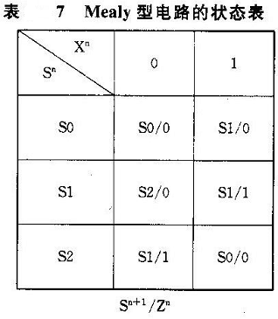
2.10 VHDL设计举例（续）
例2.15 Mealy状态机的VHDL描述。
  entity Mealy-state-machine is
  port (clk, x: in bit; z: out bit);
  end entity Mealy-state-machine;
  architecture arch of Mealy-state-machine is
  type state_type is (s0, s1, s2);
  signal state: state_type;
  begin
  circuit_state: process (clk)
  begin
  if (clk’event and clk=‘1’) then
  case state is
  when s0=>if (x=‘0’) then state<=s0; else state<=s1; end if;
  when s1=>if (x=‘0’) then state<=s2; else state<=s1; end if;
  when s2=>if (x=‘0’) then state<=s1; else state<=s0; end if;
  end case;
  end if;
  end process circuit_state;

Slide 57
2.10 VHDL设计举例（续）
0/0
s0
1/0
1/0
  output: process (state, x)
  begin
  case state is
  when s0=>z<=‘0’;
  when s1=>if (x=‘0’) then z<=‘0’; else z<=‘1’; end if;
  when s2=>if (x=‘0’) then z<=‘1’; else z<=‘0’; end if;
  end case;
  end process output;
  end architecture arch；
s2
0/1
s1
1/1
0/0

